Slide 1
DEEP REINFORCEMENT LEARNING (DRL)
13 agents DRL expérimentés / évalués sur 4 environnements
Clyde KIANMENE TAKUEFOU
Bienvenu NATCHIA
Nabil SARKER
5IABD1
Groupe 6

Slide 2
Agent implémentés
Value based
Policy based
Planning
Tabular QL
DQN
DoubleDQN
DDQN + ER
DDQN + PER
Reinforce
Reinforce + Mean
Reinforce + Critic
A2C
PPO
RandomRollout
MCTS

Slide 3
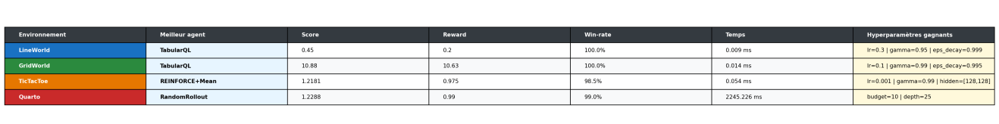
Résumé : meilleurs agents / meilleurs hyperparamètres

Slide 4

01 Expérimentations sur line world

Slide 5
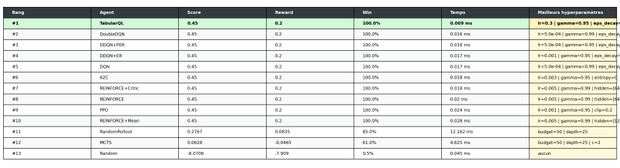
Tableau des résultats dans line world

Slide 6
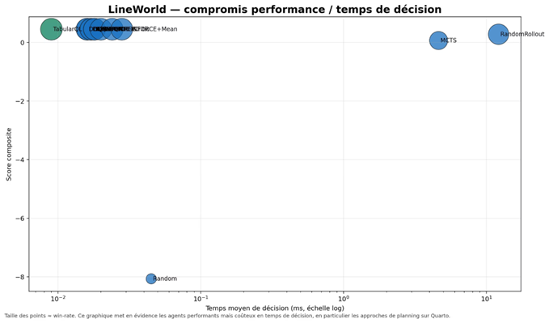
Performance/temps LineWorld

Slide 7
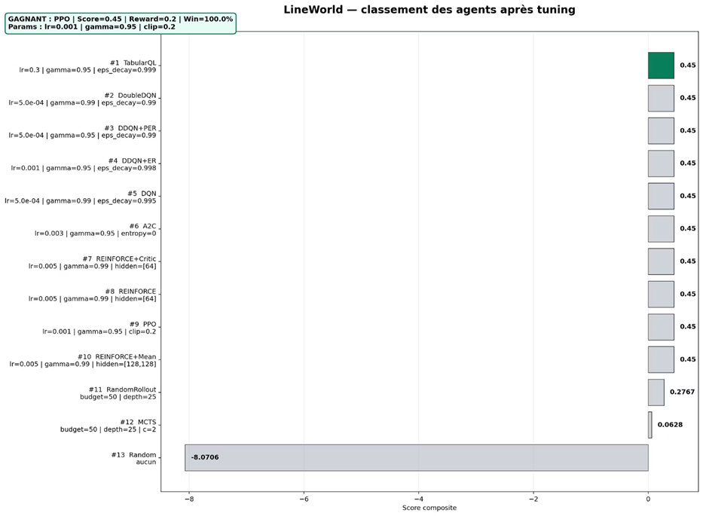
Classement après tuning LineWorld

Slide 8
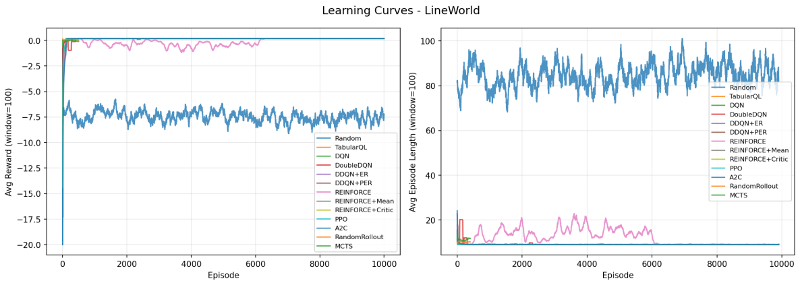
Courbes d'apprentissage LineWorld

Slide 9
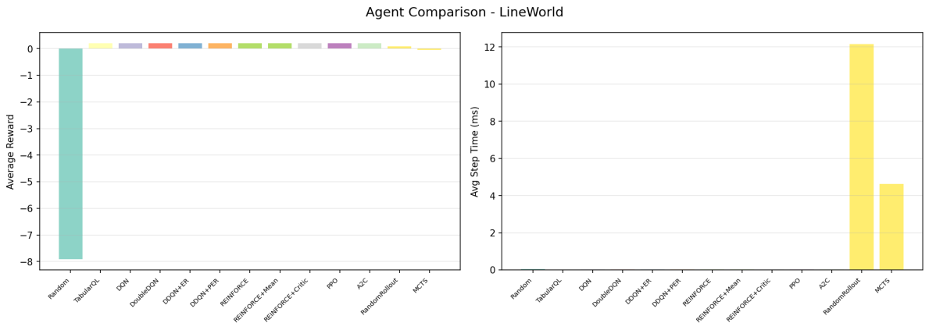
Rewards vs temps de décision LineWorld

Slide 10
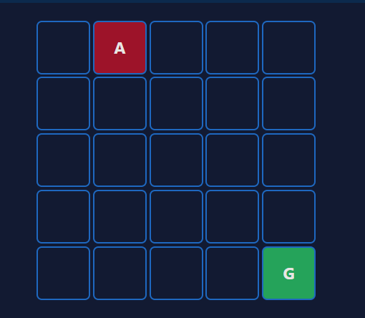
02 Expérimentations sur grid world

Slide 11
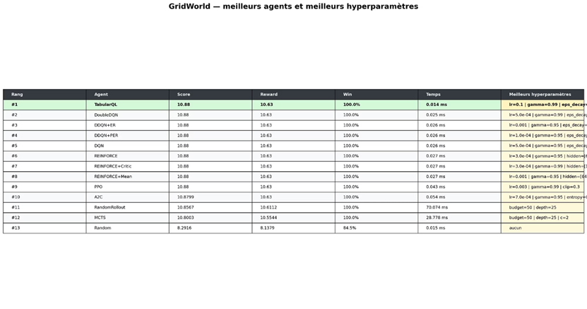
Tableau des résultats GridWorld

Slide 12
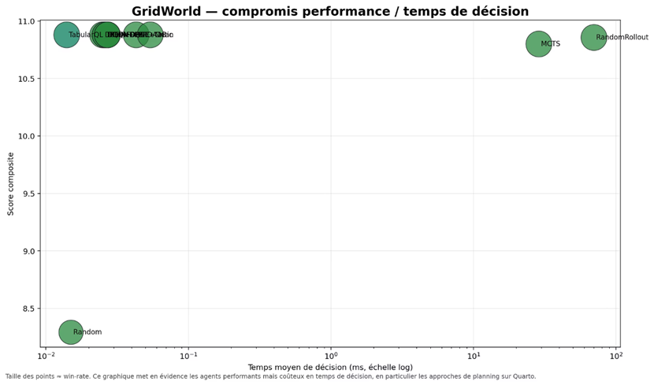
Graphique performance/temps GridWorld

Slide 13
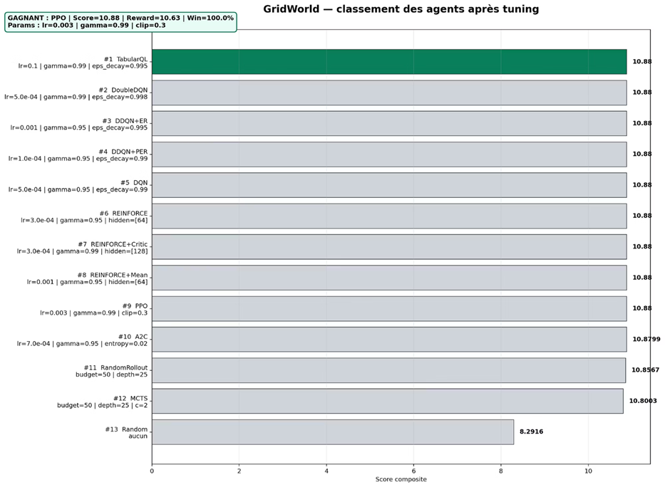
Classement après tuning GridWorld

Slide 14
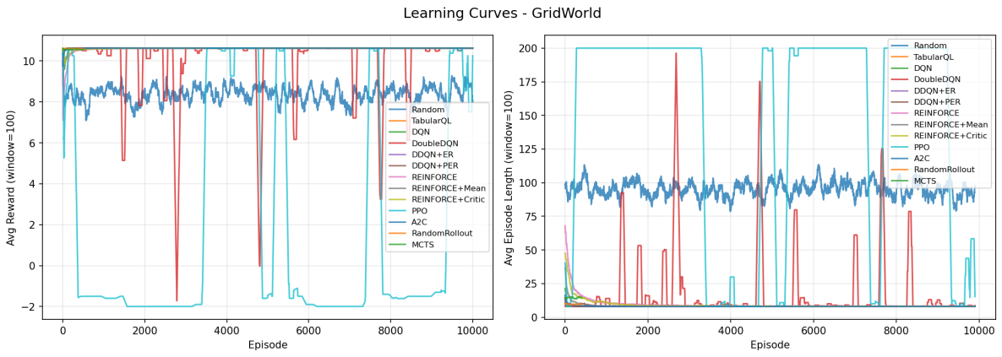
Courbes d'apprentissage GridWorld

Slide 15
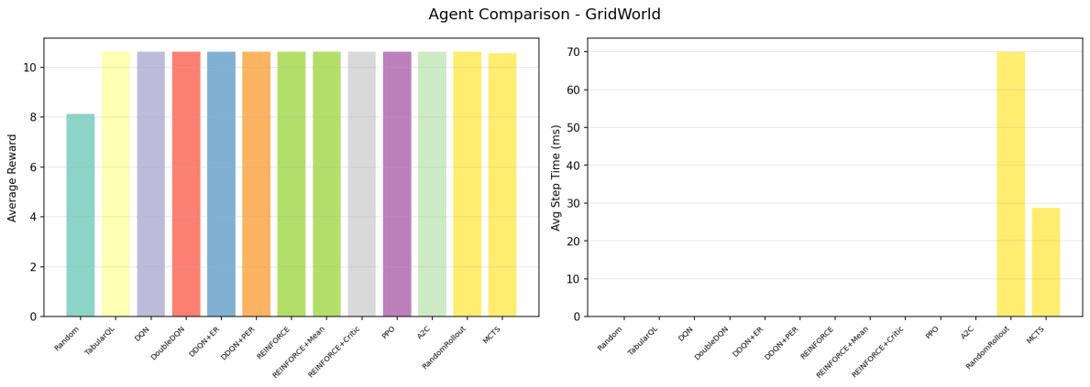
Rewards vs temps de décision GridWorld

Slide 16
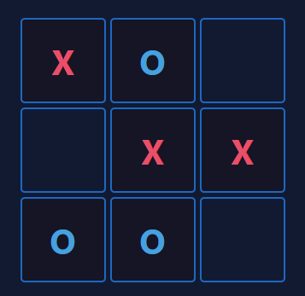
02 Expérimentations sur tic tac toe

Slide 17
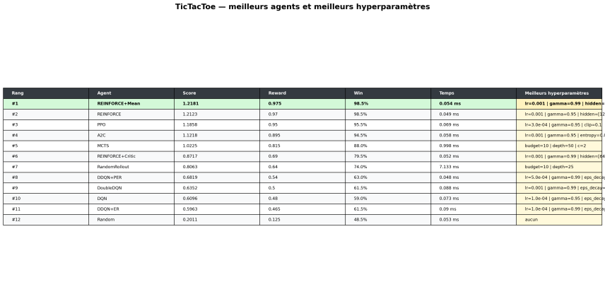
Tableau des résultats dans tic tac toe

Slide 18
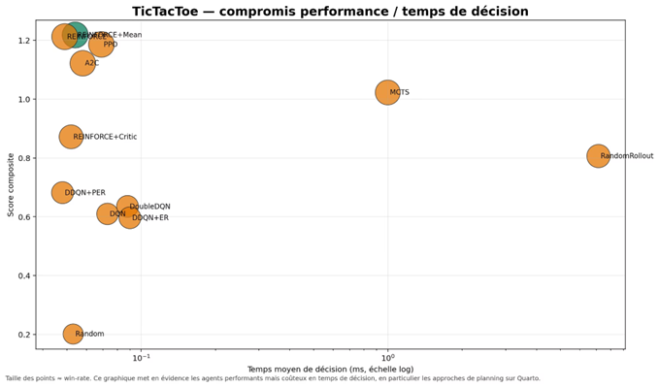
Performance/temps tic tac toe

Slide 19
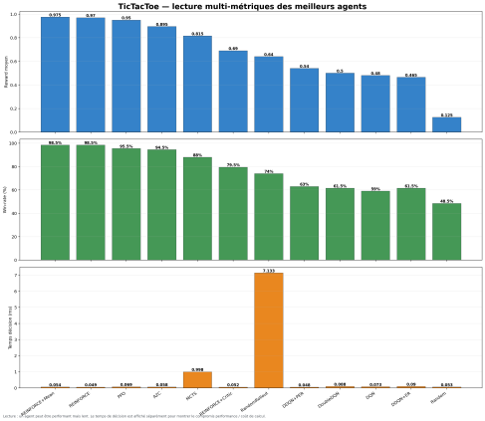
Résumé Multi – metriques

Slide 20
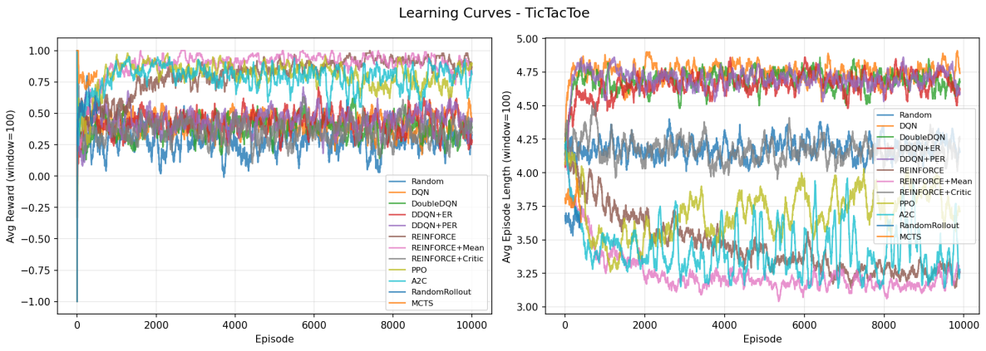
Courbes d'apprentissage tic tac toe - 10K Episodes

Slide 21
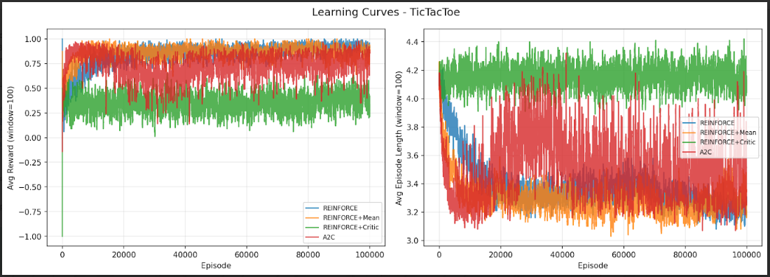
Courbes d'apprentissage - tic tac toe - 100K Episodes

Slide 22
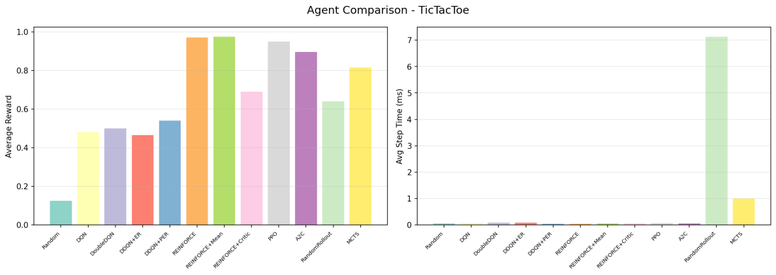
Rewards vs temps de décision tic tac toe - 10K Episodes

Slide 23
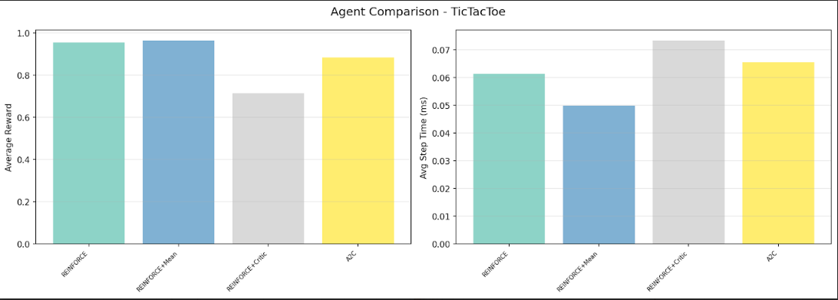
Rewards vs temps de décision tic tac toe - 100K Episodes

Slide 24
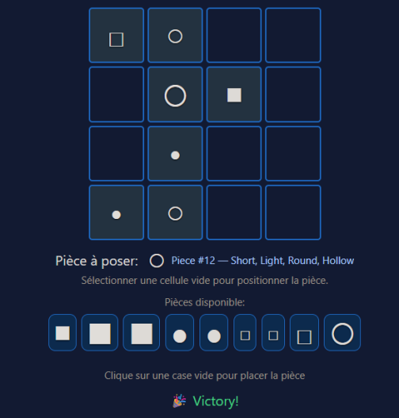
02 Expérimentations sur quarto

Slide 25
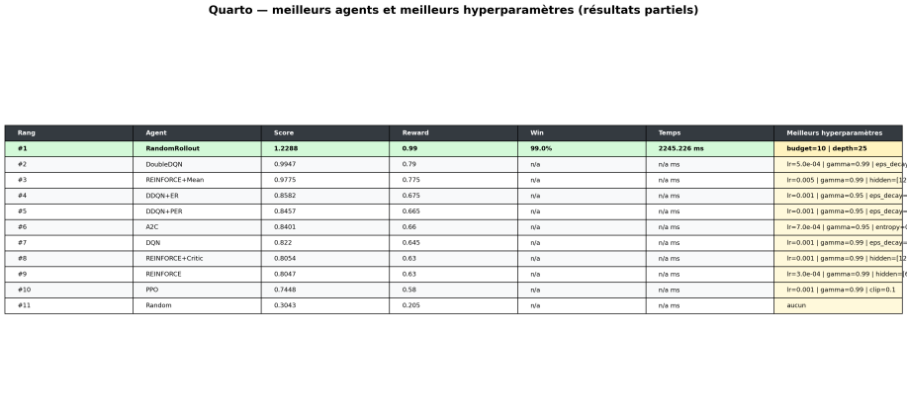
Tableau des résultats dans quarto

Slide 26
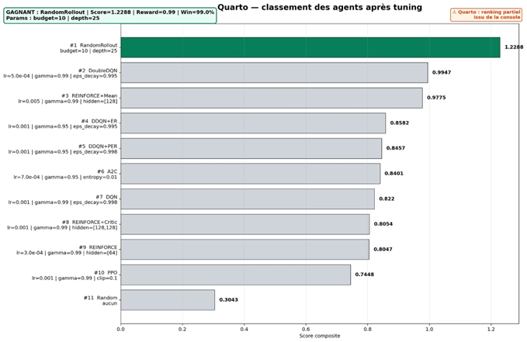
Classement après tuning quarto

Slide 27
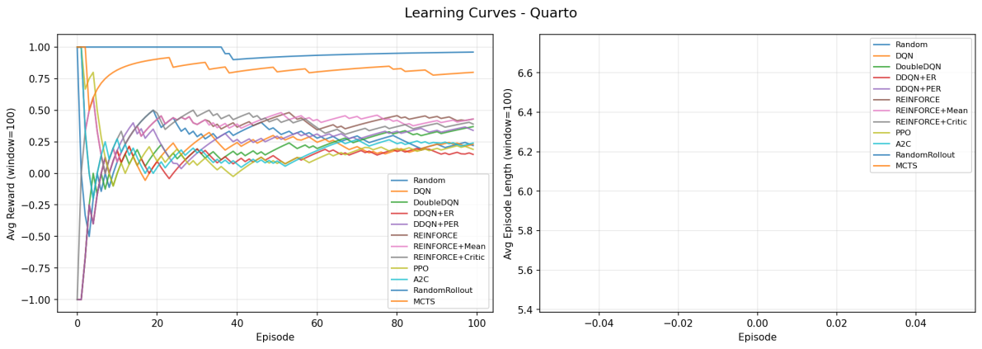
Courbes d'apprentissage quarto

Slide 28
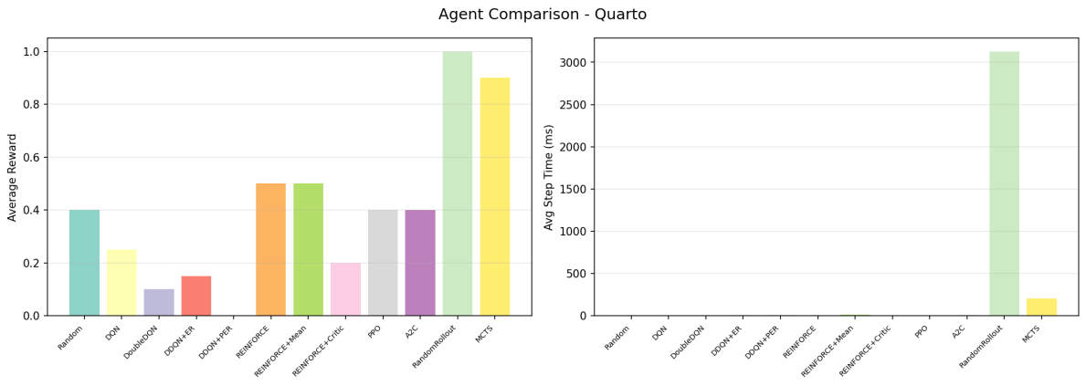
Rewards vs temps de décision quarto

Slide 29
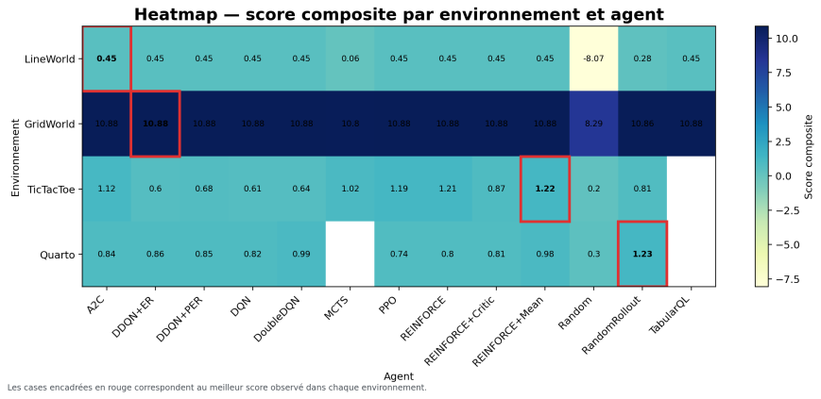
Conclusions

Slide 30
Démonstration

Slide 31
Please keep this slide for attribution

